Slide 1
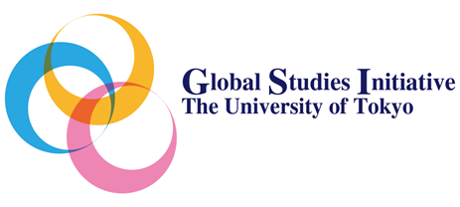
グローバル・スタディーズ・セミナー
「グローバル・スタディーズの課題」シリーズ
第４回
「謝罪・赦し・和解の政治とグローバル化」
高橋哲哉 東京大学大学院総合文化研究科教授（超域文化科学専攻）
司会 馬路智仁 (総合文化研究科 国際社会科学専攻)
討論者 國分功一郎（総合文化研究科 超域文化科学専攻）
田辺明生 (総合文化研究科 超域文化科学専攻) 伊達聖伸 (総合文化研究科 地域文化研究専攻)
使用言語 日本語
日時・会場 2020年７月28日（火） 13:00 - 14:45 Zoom開催（前日までに下記GoogleFormに記入した方 にアクセス方法をお知らせ致します。）
Google Form: https://bit.ly/3eyU6AT
要旨 第二次大戦後、ハンナ・アーレントは活動action としての政治の 復権を唱えつつ、活動結果の不可逆性に対する救済策として赦しforgiveness の役割を強調したが、全体主義の犯罪は「赦すことも罰することもできない悪」であると認めざるをえなかった。ショアー（ホロコースト）の裁きと赦しの問題は、記憶と忘却など関連のテーマとともに、1960年代の時効論争、1980年代の歴史家論争など、欧米では思想的な係争問題であり続けてきたが、集団的な暴力の「傷」をめぐる謝罪apology、赦し、和解reconciliationといった諸テーマが一挙に「グローバル化」したのは、1990年代以降であった。
ジャック・デリダは、日本と韓国の例に言及しながら、こうした諸テーマの拡散を世界ラテン化mondialatinisation に結びつけて語っている。ドイツ大統領が「国民」の名において「赦しを請う」と語るとき、そこでは何が起きているのか。韓国の知識人が「日本は広島・長崎についてアメリカを赦すべきだし、それと同じように韓国は日本を赦すべきである」と語るとき、それは何を意味しているのか。謝罪から赦しへ、そして和解へというプロセスは、はたして実現可能なのか。少しく考察してみたい。
主催 東京大学グローバル地域研究機構（IAGS）

